Slide 1
СОЦИАЛЬНО-ПСИХОЛОГИЧЕСКИЙ ЭКСПЕРИМЕНТ Тема: «Уровень доверия прохожих города Гродно»
Выполнили студенты МПФ, 3 курс Группа 3 Бузуев И.В Лелес В.Л Проверил преподаватель Воронко Е.В

Slide 2
Основные положения
Доверие — открытые взаимоотношения между людьми (либо между человеком и субъектом), содержащие уверенность в порядочности другого человека (субъекта), с которым доверяющий находится в тех или иных отношениях.
Цель исследования: изучить степень отзывчивости группы людей в зависимости от возраста, пола, внешнего вида экспериментатора.
Предмет исследования: характер ответа и реакция людей.

Slide 3
Характеристика исследования
Суть эксперимента заключалось в том, что корреспондент подходит к случайному прохожему и разговаривает с ним по заранее заготовленному плану:
устанавливает контакт с прохожим (приветствие);
рассказывает респонденту свою легенду (в телефоне села батарейка, могли бы Вы дать позвонить?);
получает положительный или отрицательный ответ;
при получении положительного ответа, рассказывает, что это эксперимент и просит ответить, по какой причине человек доверился и дал телефон;
благодарит за участие;
прощается.
Группа испытуемых: были опрошены 54 человека (21 мужчина и 33 женщины), из них 19 человек в возрасте от 15-25 лет, 35 человек в возрасте от 25-50 лет.
Ход эксперимента: эксперимент проводили на улице Советская г. Гродно, с 18.00 – 20.00, дни проведения: понедельник, вторник, среда, пятница, суббота и воскресенье.

Slide 4
Результаты исследования
Для изучения влияния внешнего вида было использовано 3 образа: повседневный, деловой и вызывающий. Наибольшее количество положительных реакций вызвал деловой стиль одежды (57%). Вызывающий внешний вид составляет всего 11%. Повседневный стиль - 32%
Для того, чтобы определить влияние возраста на реакцию испытуемых, был приглашен в экспериментаторы человек 37 лет. Было установлено, что респонденты как женского, так и мужского пола положительно реагируют на человека более старшего (56%).
В ходе эксперимента было установлено, что положительная реакция на просьбу от экспериментатора женского пола составила более 65%, от экспериментатора мужского пола - 35%. Испытуемые проявляют большее доверие по отношению к лицам женского пола.

Slide 5
Результаты исследования. Дополнительные факторы
В ходе исследования были выделены дополнительные факторы оказания помощи:
Марка телефона. Испытуемые с маркой телефона, стоимость которого свыше 800$ часто искали оправдания и уходили от разговора. Если человек соглашался, он задавал много уточняющих вопросов и сам набирал номер телефона.
Занятость. Большинство испытуемых не шли на контакт, так как эксперимент проводился в конце рабочего дня и у них не было свободного времени.
Национальность. Люди другой национальности крайне доброжелательно реагировали на просьбу помочь. Если удавалось поддержать диалог, большинство из них пытались углубиться в суть проблемы и посодействовать.

Slide 6
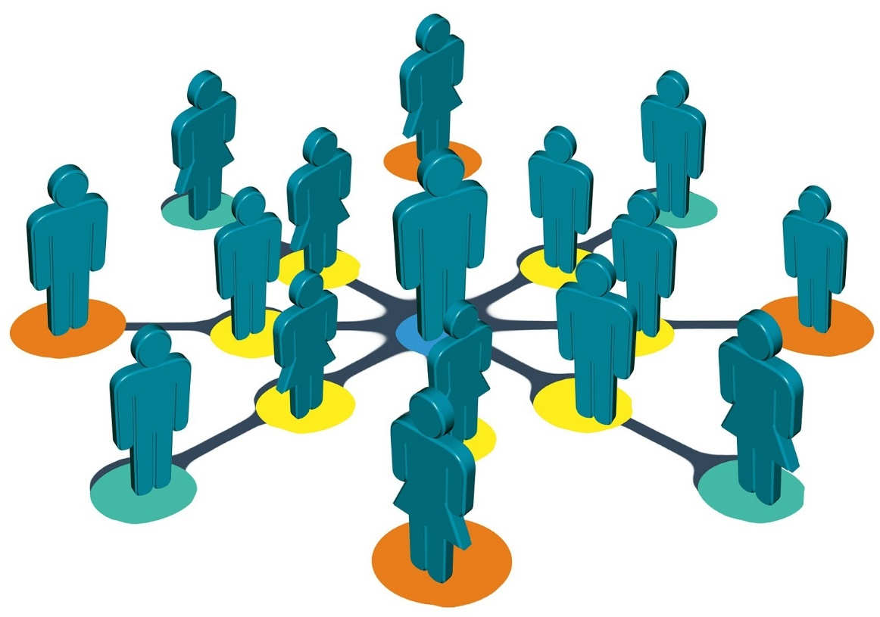
Выводы
Большая часть людей города Гродно готовы вступить в диалог и выслушать проблему прохожего.
В качестве критериев доверия/недоверия наиболее значимы формально-динамические показатели (внешность, пол, возраст, внешний вид оцениваемого человека). На оценку личностью этих характеристик влияют социальные представления, стереотипы и предрассудки.
Внешний вид и гендер влияет в разной степени на разные социальные группы. Если девушка подойдет к парню или к компании парней и попросит телефон, вероятность положительного ответа будет выше, так как внешность, тембр голоса могут оказать влияние на мужской пол. Обратная ситуация может возникнуть, когда парень обратиться к девушке или к компании девушек, тогда вероятность положительного ответа на его просьбу будет выше, чем на просьбу девушки.

Slide 7
Выводы
Результаты эксперимента позволили создать собирательный образ человека, который будет вызывать наибольшее доверие и симпатию: женщина среднего возраста в деловом стиле одежды.
Можно предположить, что чем более выражены фемининные черты, тем выше уровень доверия окружающих к человеку, и наоборот, чем больше выражены маскулинные черты, тем ниже уровень доверия окружающих.
Отметим, что многие люди не хотели контактировать и постоянно уходили от разговора, даже не выслушав суть просьбы, что влияло на проведение эксперимента.
Несмотря на возраст, пол, внешний вид и другие факторы, всегда найдутся люди, которые готовы помочь и выслушать, но есть и те, которые будут относиться к вам с подозрением и откажут вам в помощи, находя причины, чтобы уйти от просьбы.

